Slide 1
Есть правила на свете, должны их знать все дети!
Занятие по правилам безопасности
Составила
\учитель начальных классов
Калинина С. В.

Slide 2

Есть правила на свете,
Должны их знать все дети.
Сейчас отправимся мы в путь,
В страну, где правила живут.

Slide 3

Знаем правила мы все,
Мы уверены в себе.
Там, куда мы попадём,
Вместе мы не пропадём.

Slide 4
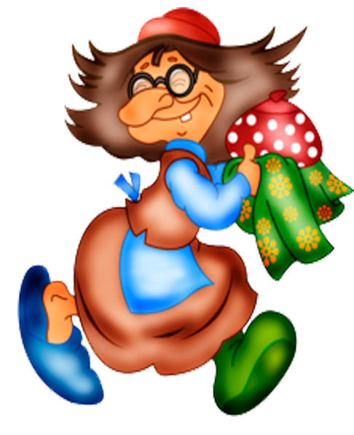
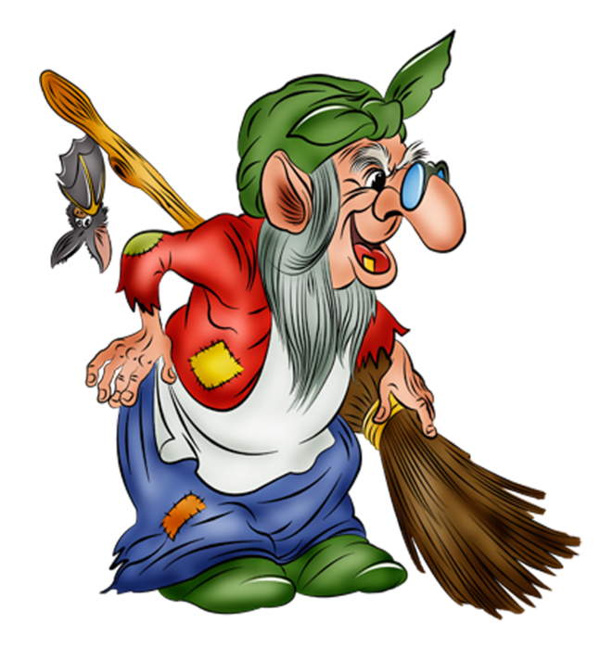
Страна правил безопасности
Беда
Неприятность

Slide 5
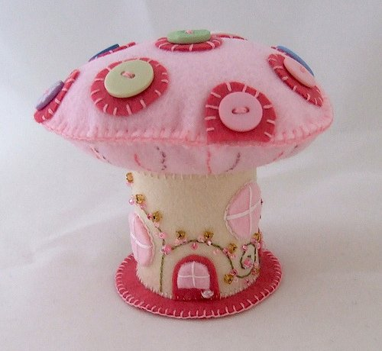

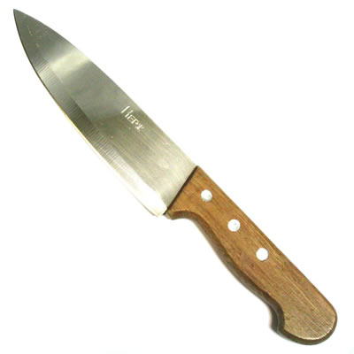
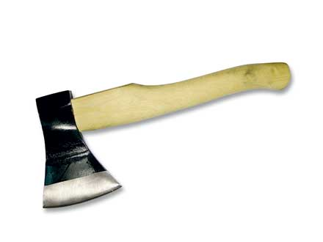
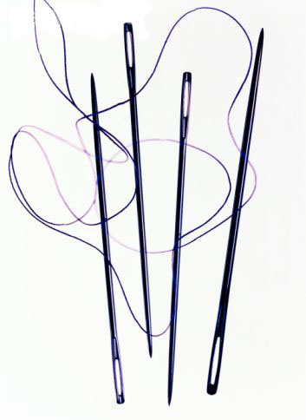
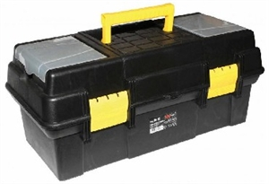
Назови и разложи по местам

Slide 6

Загадка
У окошка я сижу,
На весь мир в него гляжу.
Телевизор

Slide 7
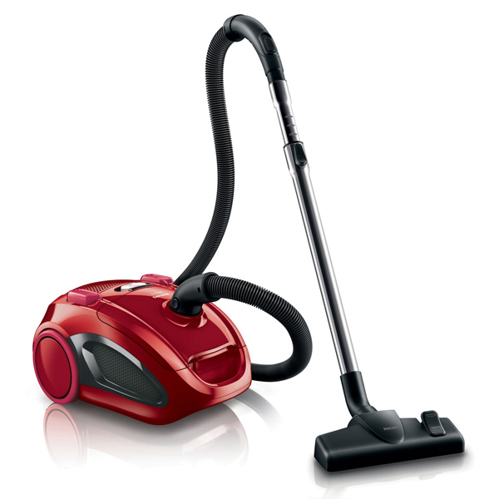
Загадка
Есть у меня в квартире робот.
У него огромный хобот.
Любит робот чистоту
И гудит, как лайнер "ТУ"
Он охотно пыль глотает,
Не болеет, не чихает.
Пылесос

Slide 8
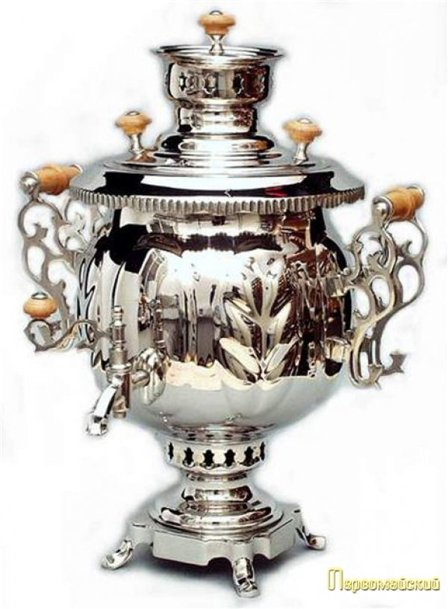
Загадка
И пузатый и пыхтящий,
И большущий и блестящий.
Если только захочу,
Кипяточку вскипячу.
Самовар

Slide 9
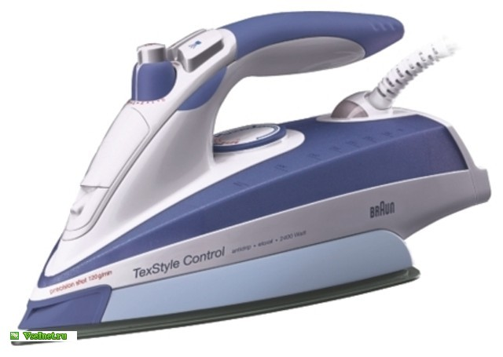
Загадка
В полотняной стране
По реке простыне
Плывёт пароход,
То назад, то вперёд,
А за ним такая гладь,
Ни морщинки не видать.
Утюг

Slide 10
Что нужно сделать, когда вы использовали электроприборы?
Выключить электроприбор!

Slide 11
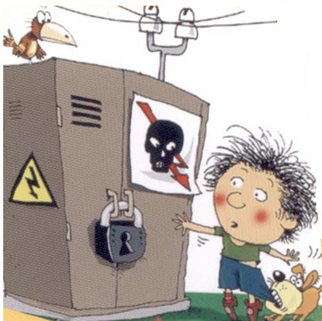
Будь осторожен с электричеством!

Slide 12
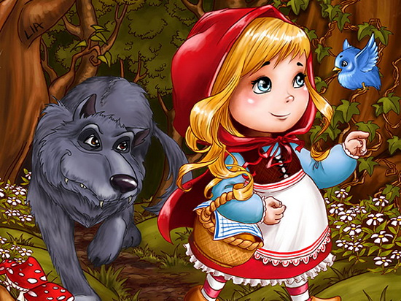
Знакома ли Красная Шапочка с Волком?
Можно ли доверять тому, кого не знаешь?
Что может случиться?
Какие грибы и ягоды в корзиночке у Красной Шапочки?

Slide 13
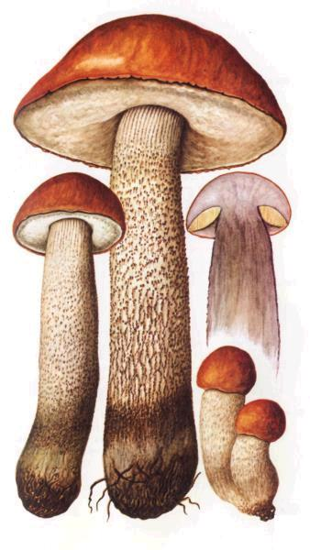
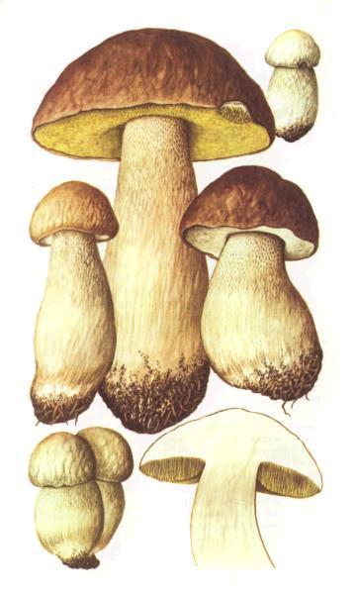
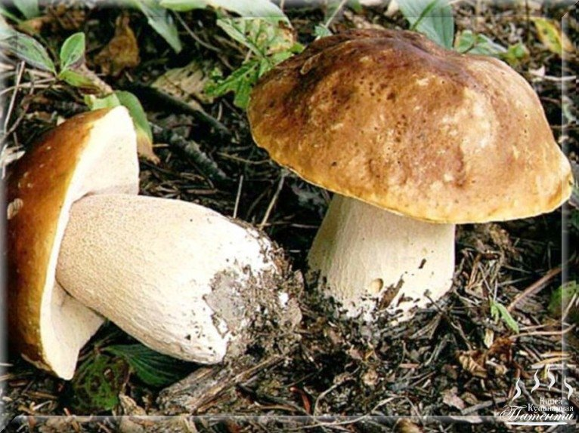
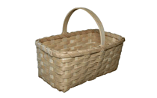
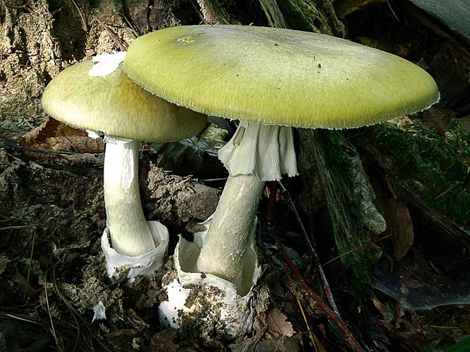
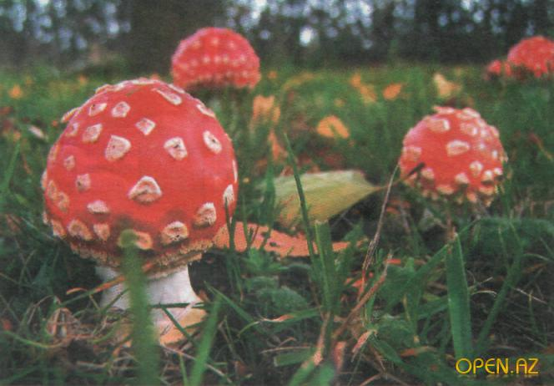
Съедобное – не съедобное

Slide 14
Я однажды потерялся!
Физкультминутка
Я однажды потерялся.
Только быстро догадался.
Посмотрел туда-сюда.
Нету мамы – вот беда…
Побежал направо я – мама не нашлась моя.
Побежал налево я – мама не нашлась моя.
Повернулся я вокруг –
Может быть увижу вдруг.
Нету. Я решил стоять,
И на месте маму ждать.

Slide 15


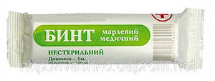

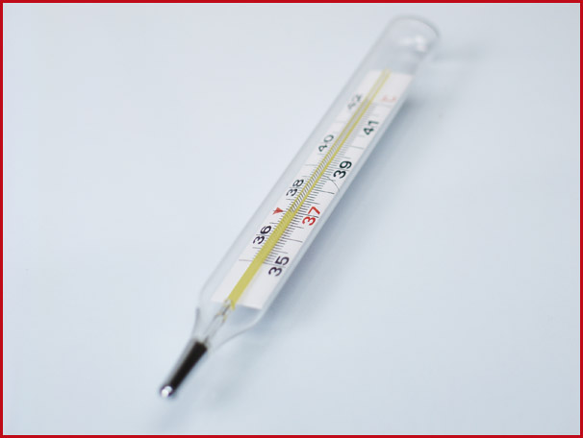
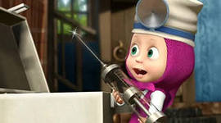
Окажи первую помощь!

Slide 16

Листочки каких растений лечат раны и ссадины?
По дороге там и тут подорожники цветут.
Подорожник – горемыка весь истоптан, посмотри-ка.
Низко стелется у ног, пожалей его, дружок!
Сам страдалец он, не прочь и чужой беде помочь.
Может верно сослужить, если кто поранится
Стоит листик приложить – ранка и затянется

Slide 17
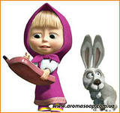
Маша нашла сверток
Можно ли трогать открывать чужой,
незнакомый сверток?
Звони в полицию
02

Slide 18
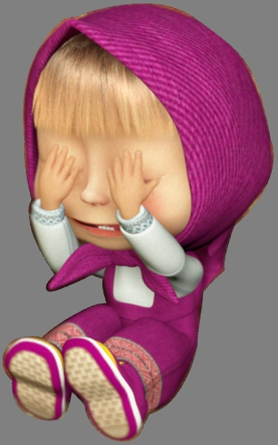
Единая служба спасения 112

Slide 19
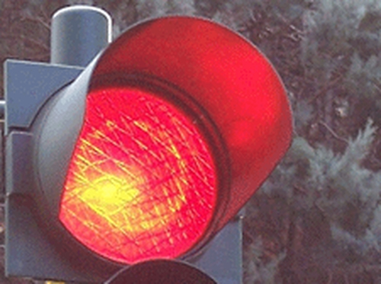
Переходим улицу
Если в окошке красный горит,
«Стой!, не спеши!» – он говорит.
Красный свет – идти опасно!
Не рискуй собой напрасно!

Slide 20

Переходим улицу
Если вдруг желтый вспыхнет в окошке,
Подожди, постой немножко!

Slide 21
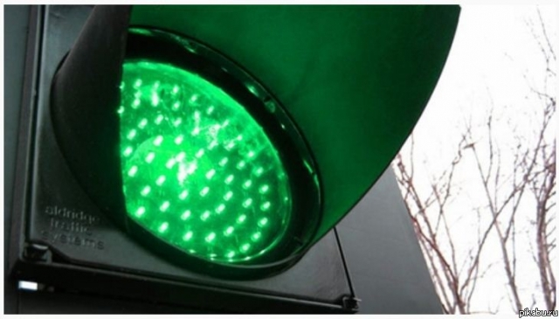
Переходим улицу
Если в окошке зеленый горит,
ясно, что путь пешеходу открыт.
Зеленый свет зажегся вдруг – теперь идти мы сможем.
Ты, светофор, хороший друг
Шоферам и прохожим.

Slide 22


ПОМНИ!!!
Ты помни правила всегда,
Чтоб не случилась вдруг беда.
И неприятность не пришла
И где-то вдруг тебя нашла.
И надо их не только знать,
А постоянно выполнять!
Всем спасибо за внимание!

